Slide 1
Din Eğitiminde Kavramlardan Hareketle Geliştirilmesi Gereken Becerilerimiz Nelerdir?

Slide 2
Knowing Self and Others: A Worldview Model for Religious Education in Turkey
Mualla Selçuk and John Valk

Slide 3
1. Kategori
Öğrencilerin anlam oluşturma becerilerini geliştirme
Bilgi-Sebep-Sonuç İlişkisi

Slide 4
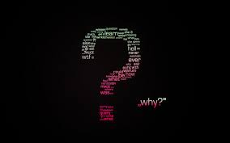
2. Kategori
Gerçek yaşamdaki sorunlar için bakış açısı oluşturmak

Slide 5
3. Kategori
Kuran metni ile iletişim kurma becerisi
Dinî Öğrenme- Din Hakkında Öğrenme- Dinden Öğrenme

Slide 6
4. Kategori
Teolojik Düşünme Becerisi Geliştirmek
Dini düşünme nedir? Böyle bir düşünme biçimi var mıdır?

Slide 7
Sizin uygulamada gördüğünüz eksiklikler nelerdir?

Slide 8
Kaynak:
Mualla Selçuk and John Valk, Knowing Self and Others: A Worldview Model for Religious Education in Turkey.
Religious Education. Vol 107, Number 5, October- December 2012, pp.443-455.

